Slide 1
Taloudellinen katsaus
Talvi 2016
22.12.2016
Kansantalousosasto

Slide 44
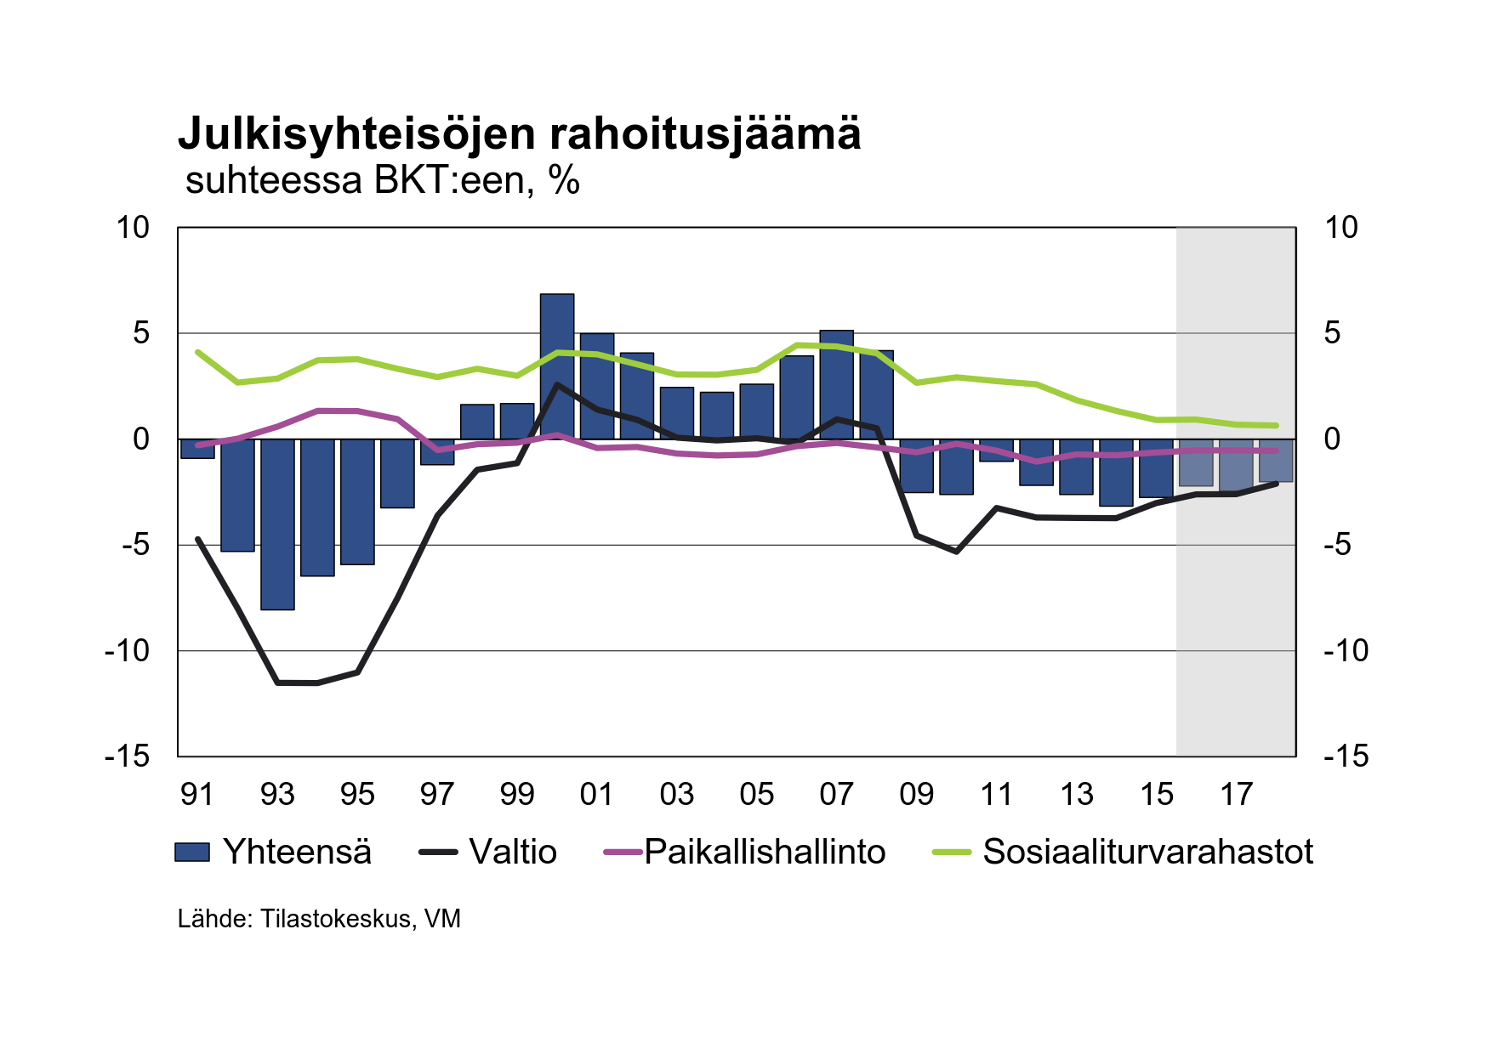

Slide 45
Mikko Spolander
Osastopäällikkö, ylijohtaja
Puh. 02955 30006
www.vm.fi
Valtiovarainministeriön viestintä
vm-viestinta@vm.fi
Mediapalvelunumero (arkisin 8–16) 02955 30500

